Slide 1




Sons, bruits, musiques ...
… un ensemble d’ondes sonores
Auteurs : David Ecotière & Gwenaël Guillaume (UMRAE / Cerema) / Petit Gwendall (Lab-STICC CNRS)
Ce document est mis à disposition selon les termes de la Licence Creative Commons Attribution - Partage dans les Mêmes Conditions 4.0 International

Slide 2

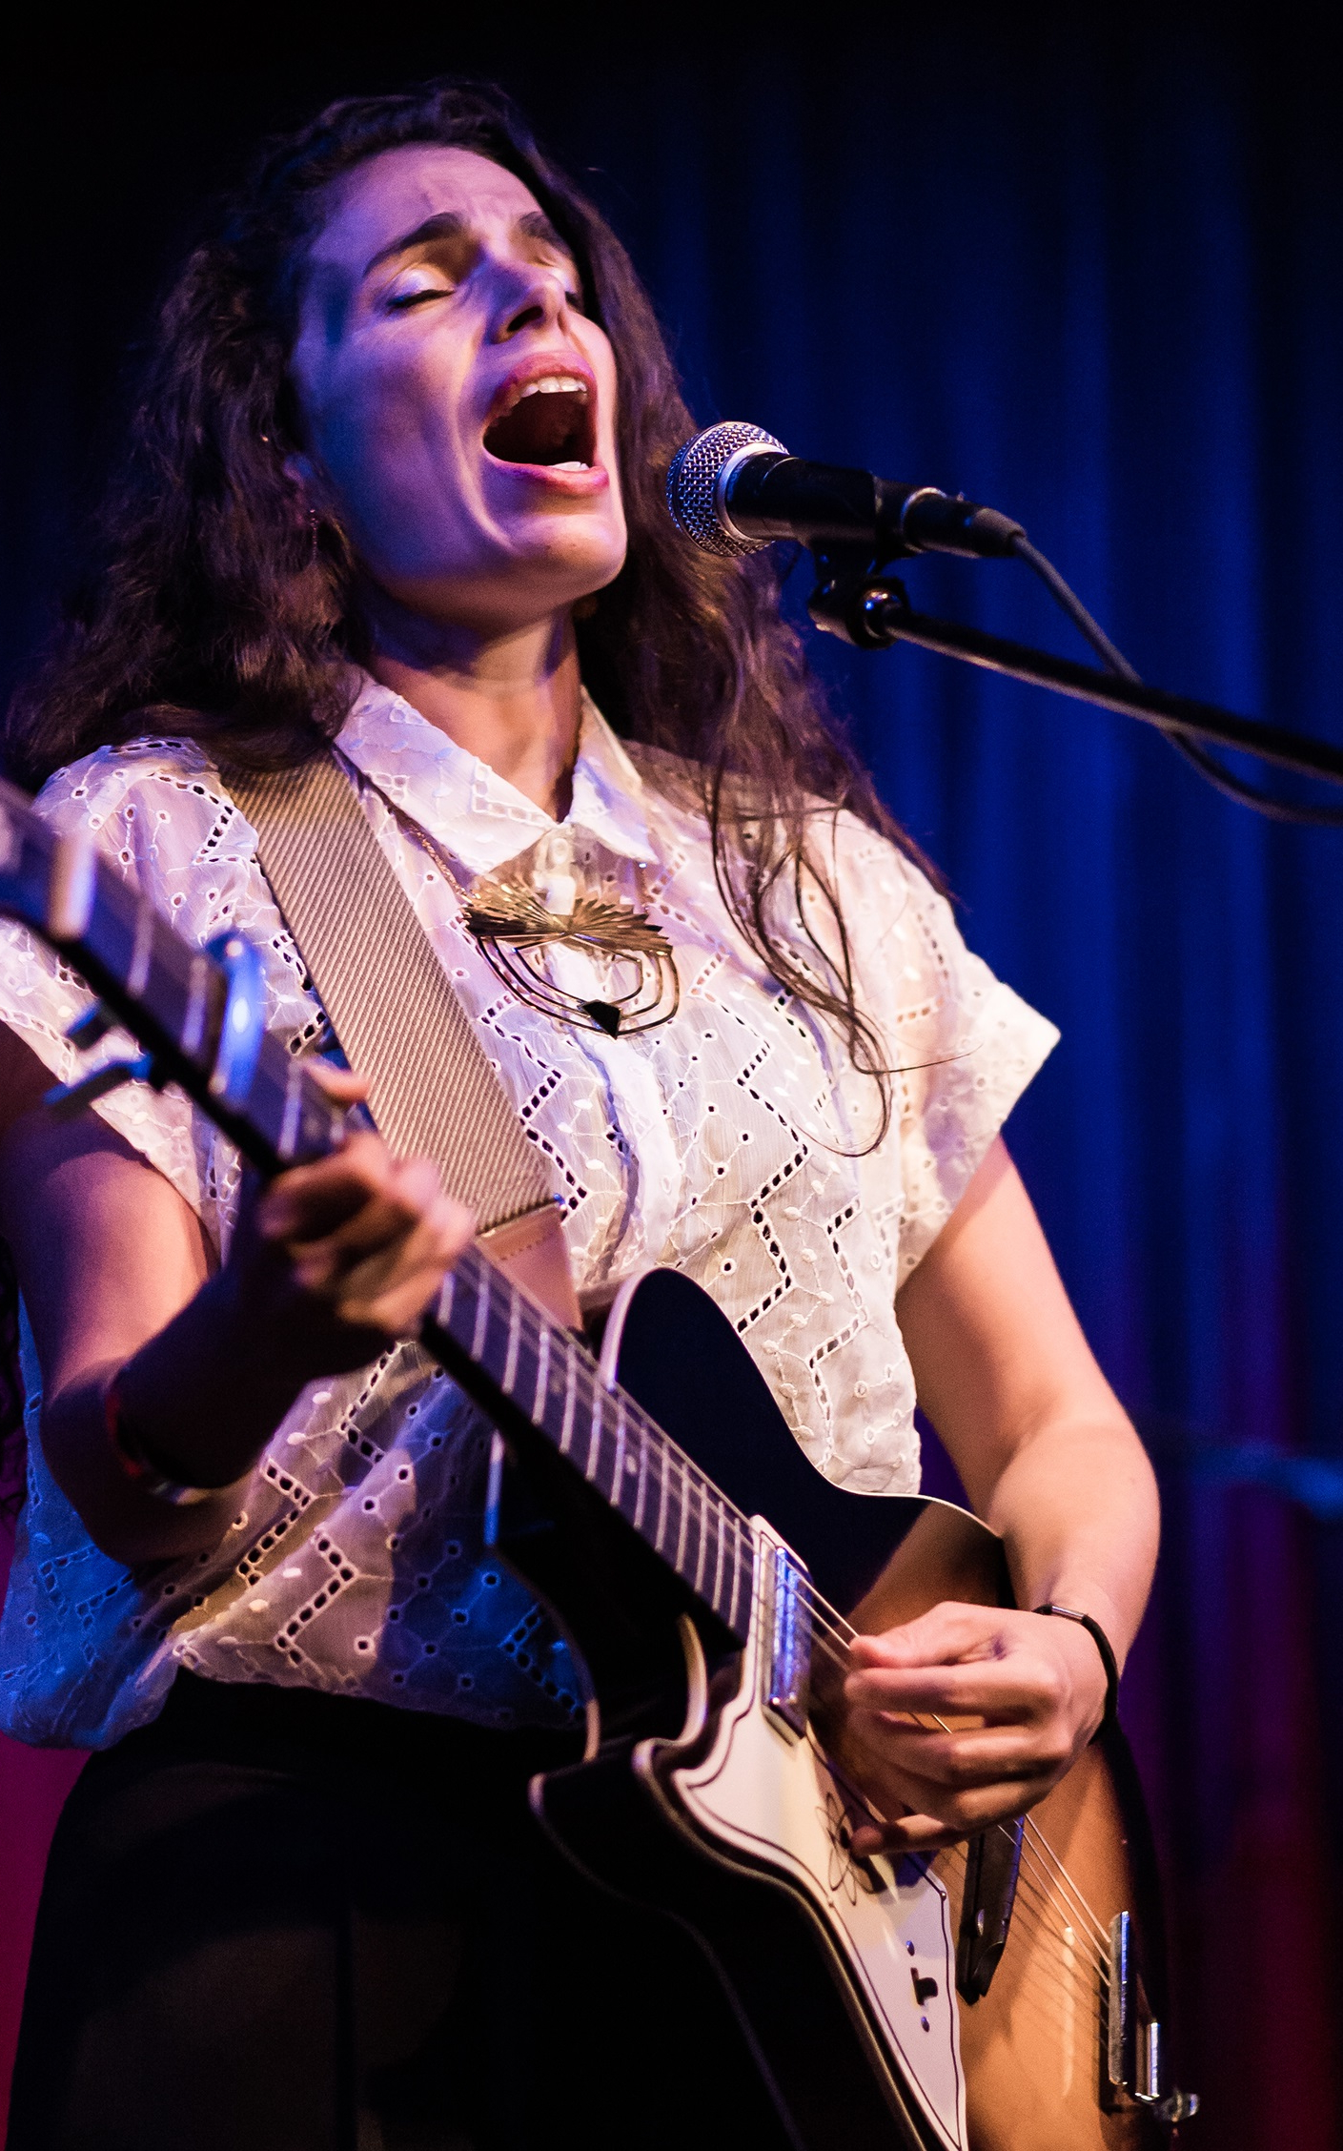
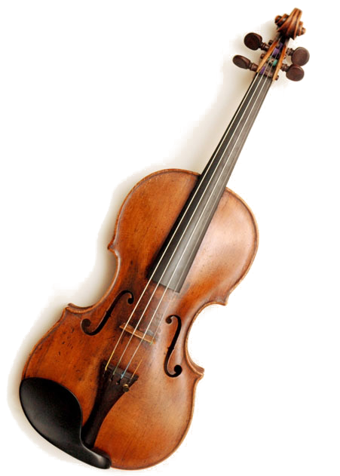
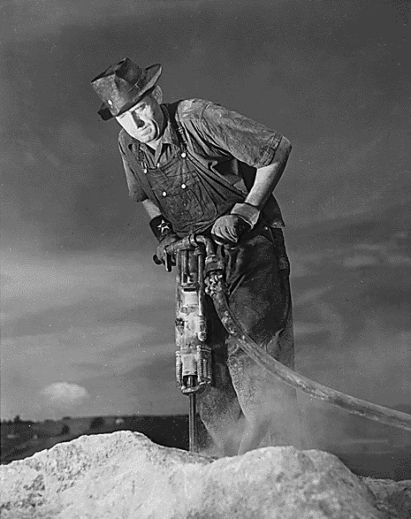
… Mais les ondes sonores, qu’est-ce que c’est ?
D’abord, il faut que ça vibre !
1

Slide 3


… Mais les ondes sonores, qu’est-ce que c’est ?
Ensuite, il faut que ça se propage
Ça vibre
Ça se propage
2

Slide 4
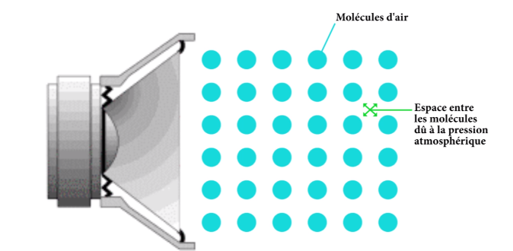
… Mais les ondes sonores, qu’est-ce que c’est ?
Ce sont des vibrations d’un milieu qui se transmettent de proche en proche
Source vidéo : https://youtu.be/Nkved7UcgqY (par Andy Mac Door)
Au passage d'une onde sonore, les particules d’air se compriment puis se détendent, transmettant leur mouvement aux molécules voisines, et ainsi de suite ...
3

Slide 5

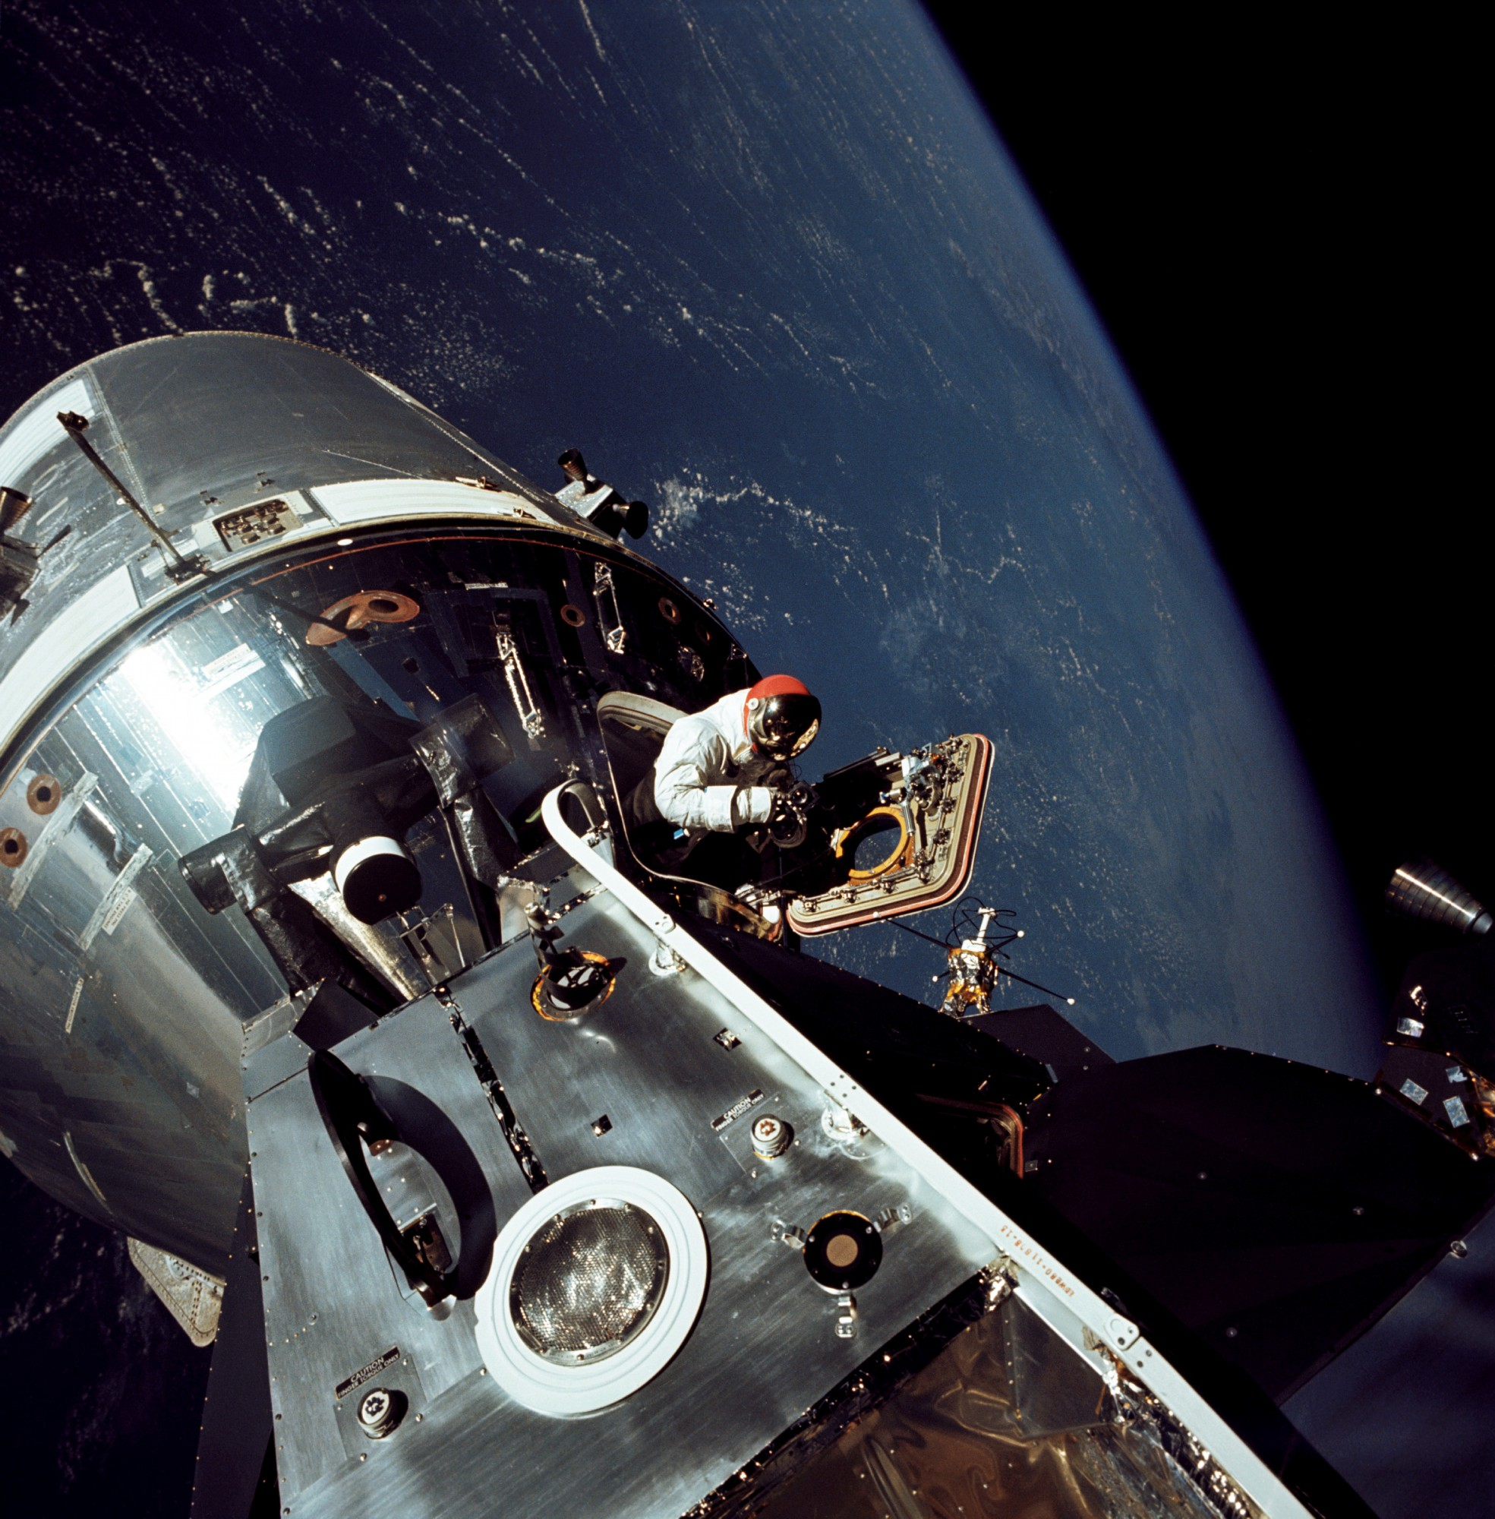
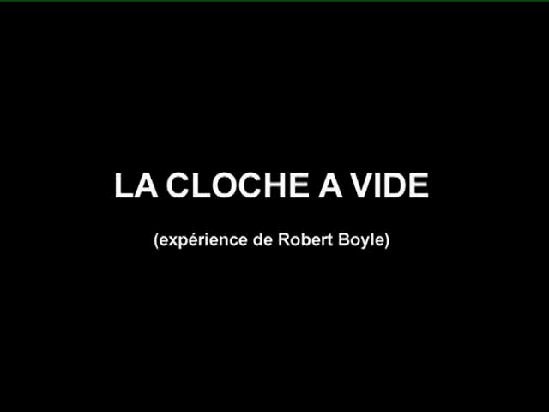
Les ondes sonores ont
donc besoin de matière
pour se propager
Une petite expérience filmée
Et dans le vide ?
Sans air, pas de son ?
Et ailleurs ?
4

Slide 6
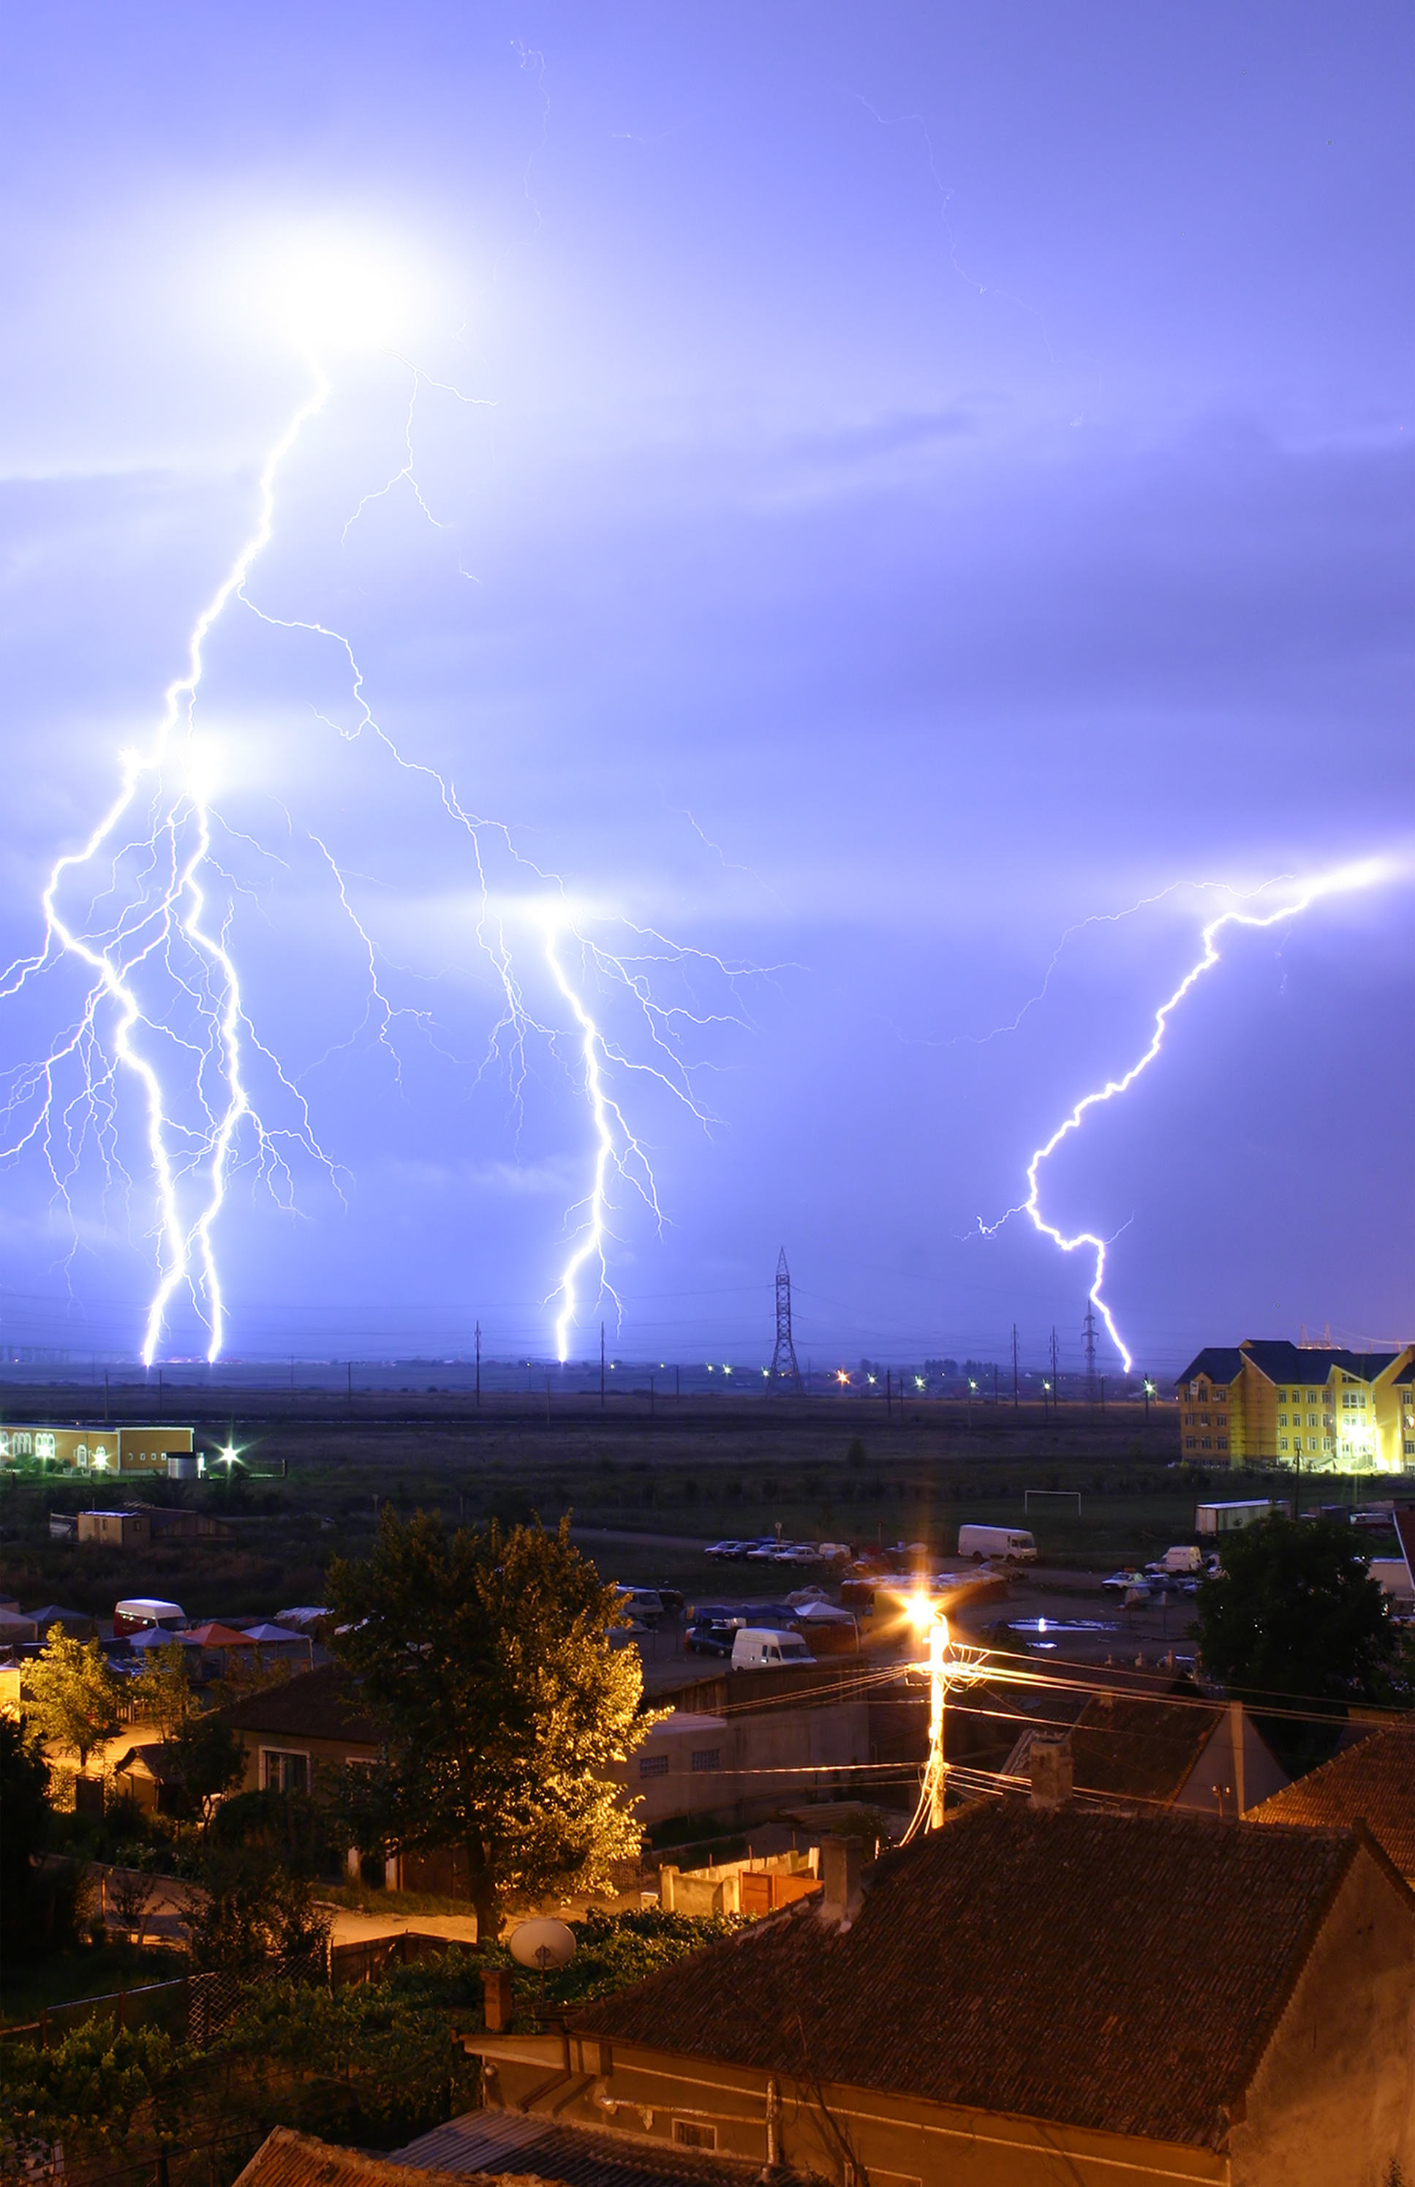
Vitesse de propagation
dans l’air
Dans l’air, le son va à 340 mètres/seconde
Lors d’un orage, on compte les secondes entre le moment où l’on voit l’éclair et le moment où l’on entend le tonnerre pour calculer sa distance
→ Chaque seconde, le son parcours 340 mètres
5

Slide 7

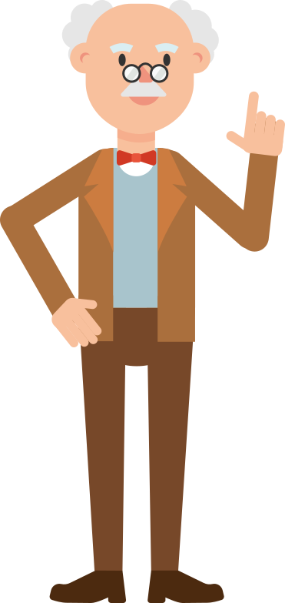
Amplification du son
Comment rendre un son plus fort ?
(sans électronique)
Une petite expérience
1- Augmenter la surface qui vibre
2- Ajouter une caisse de résonance
6

Slide 8
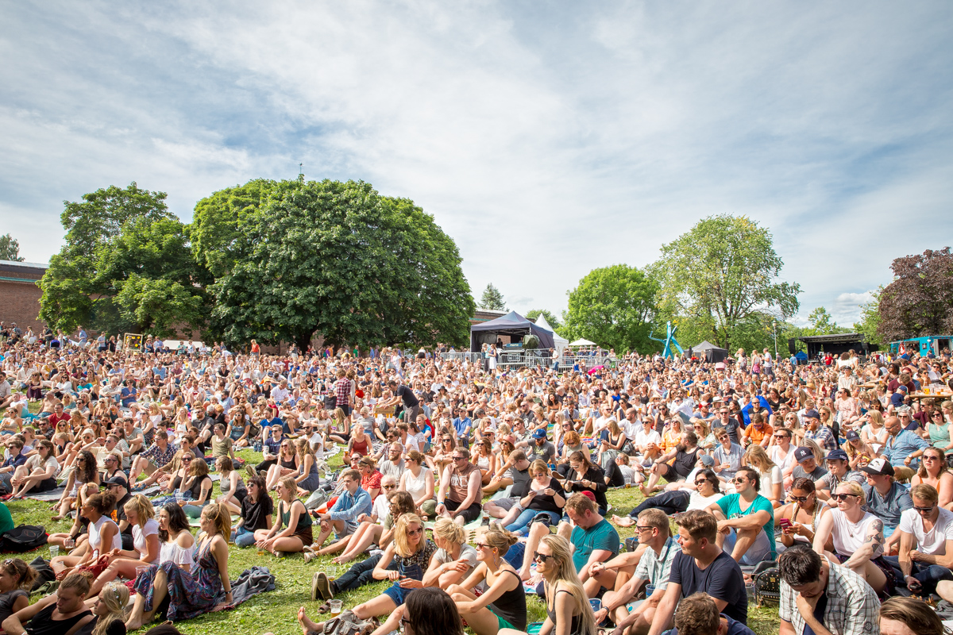
Et comment entend-on ?
Et pour finir, ça s’entend
Ça vibre
Ça se propage
Ça s’entend
7

Slide 9
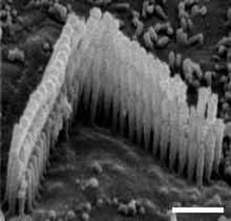
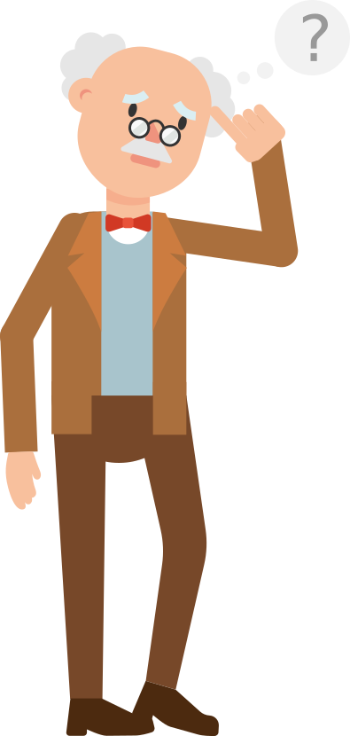
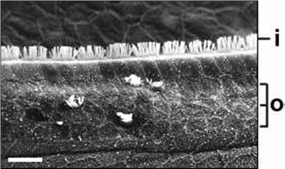
L’audition
Oreille externe
Oreille moyenne
Oreille interne
Allons voir ça de plus près !
8

Slide 10
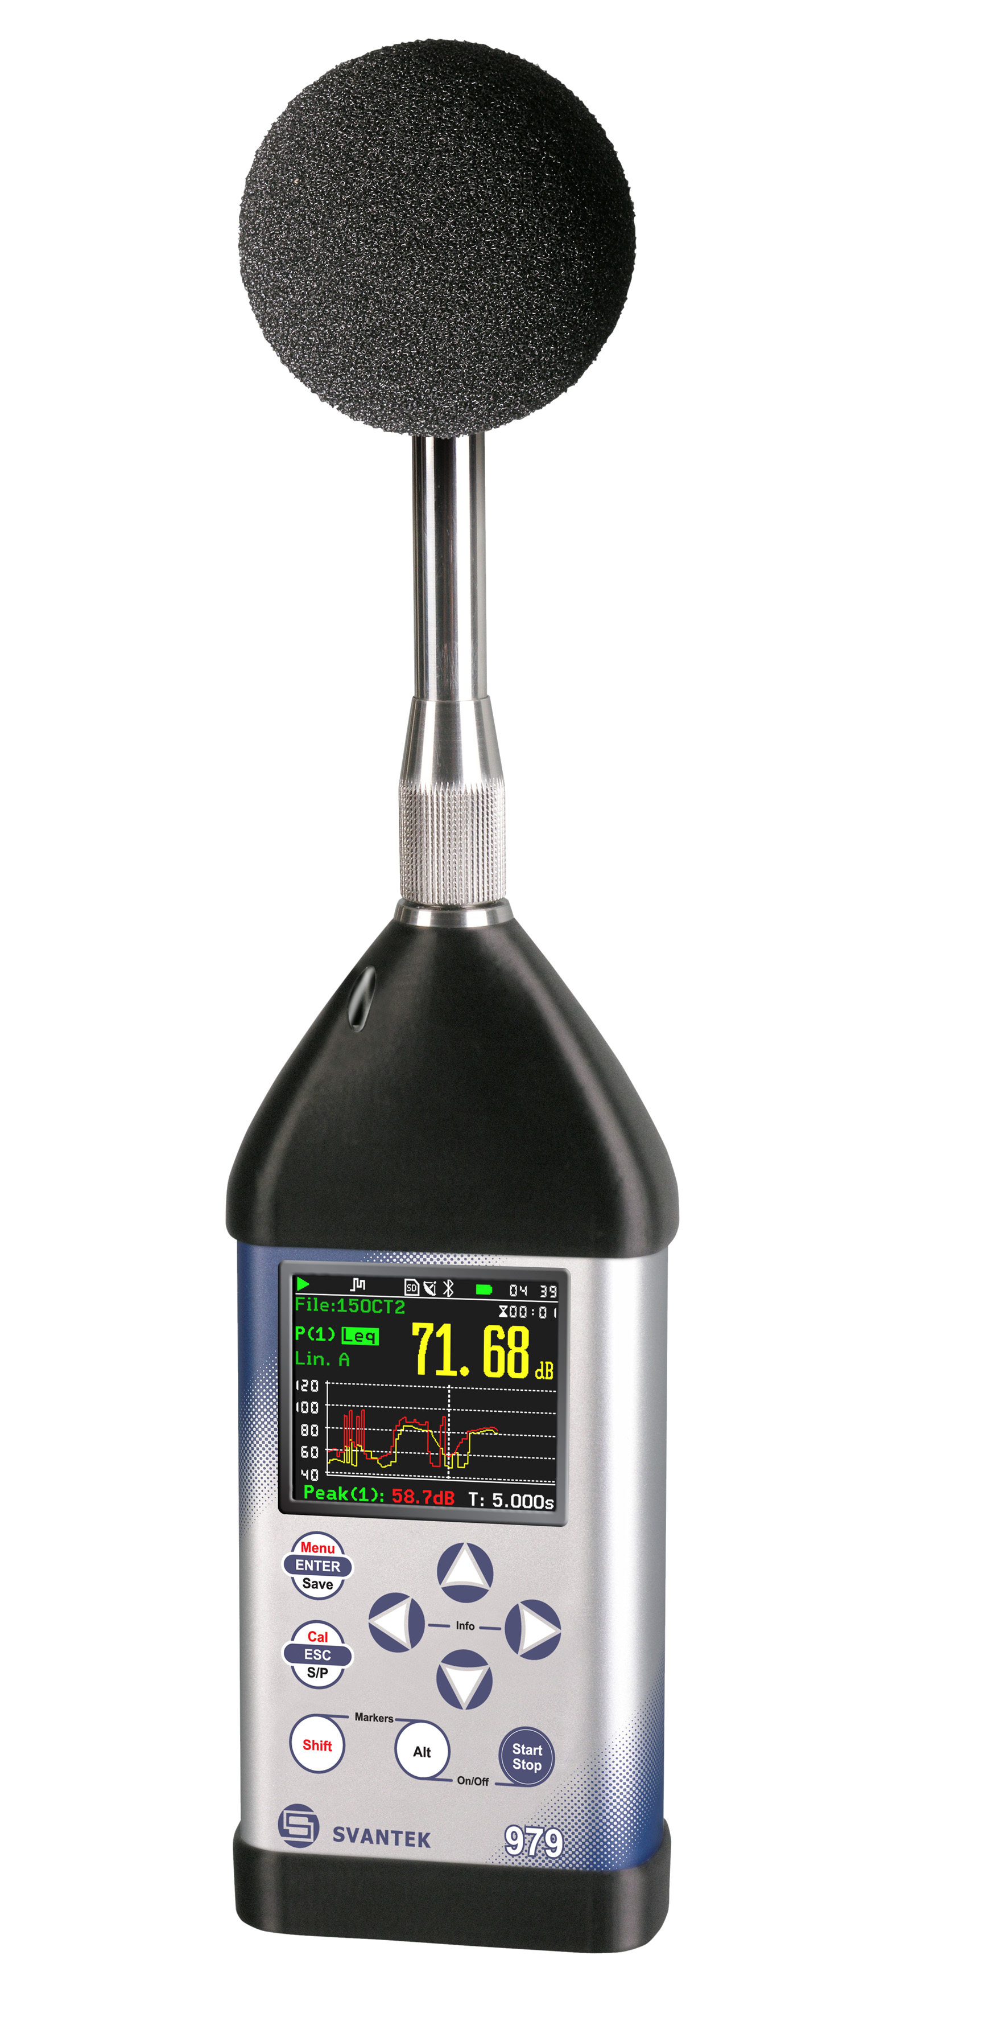
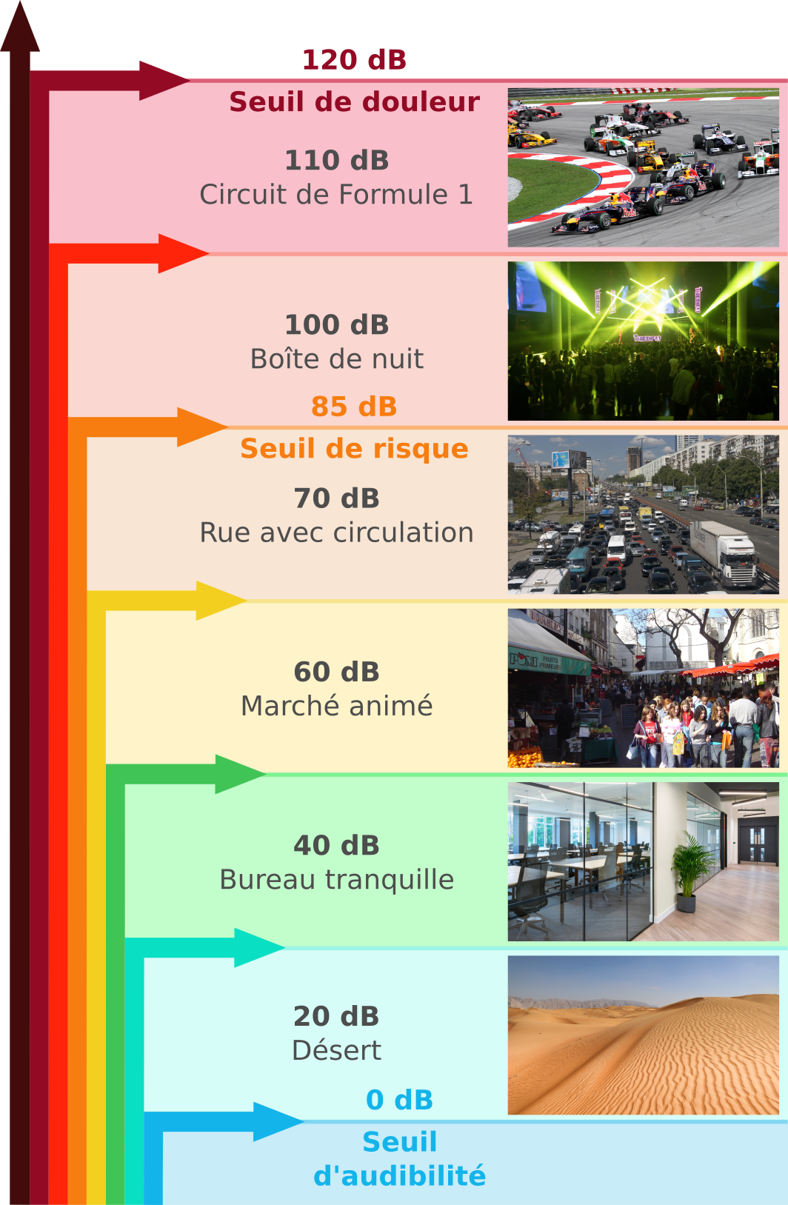
La mesure des sons
Échelle des décibels
Les niveaux sonores sont mesurés grâce à des sonomètres.
Les niveaux sonores sont exprimés en décibel (dB)
Les sons deviennent douloureux à entendre à partir de 120 dB
Les risques pour l’audition apparaissent à partir de 85 dB
On commence à entendre les sons à partir de 0 dB, seuil d’audibilité
9

Slide 11
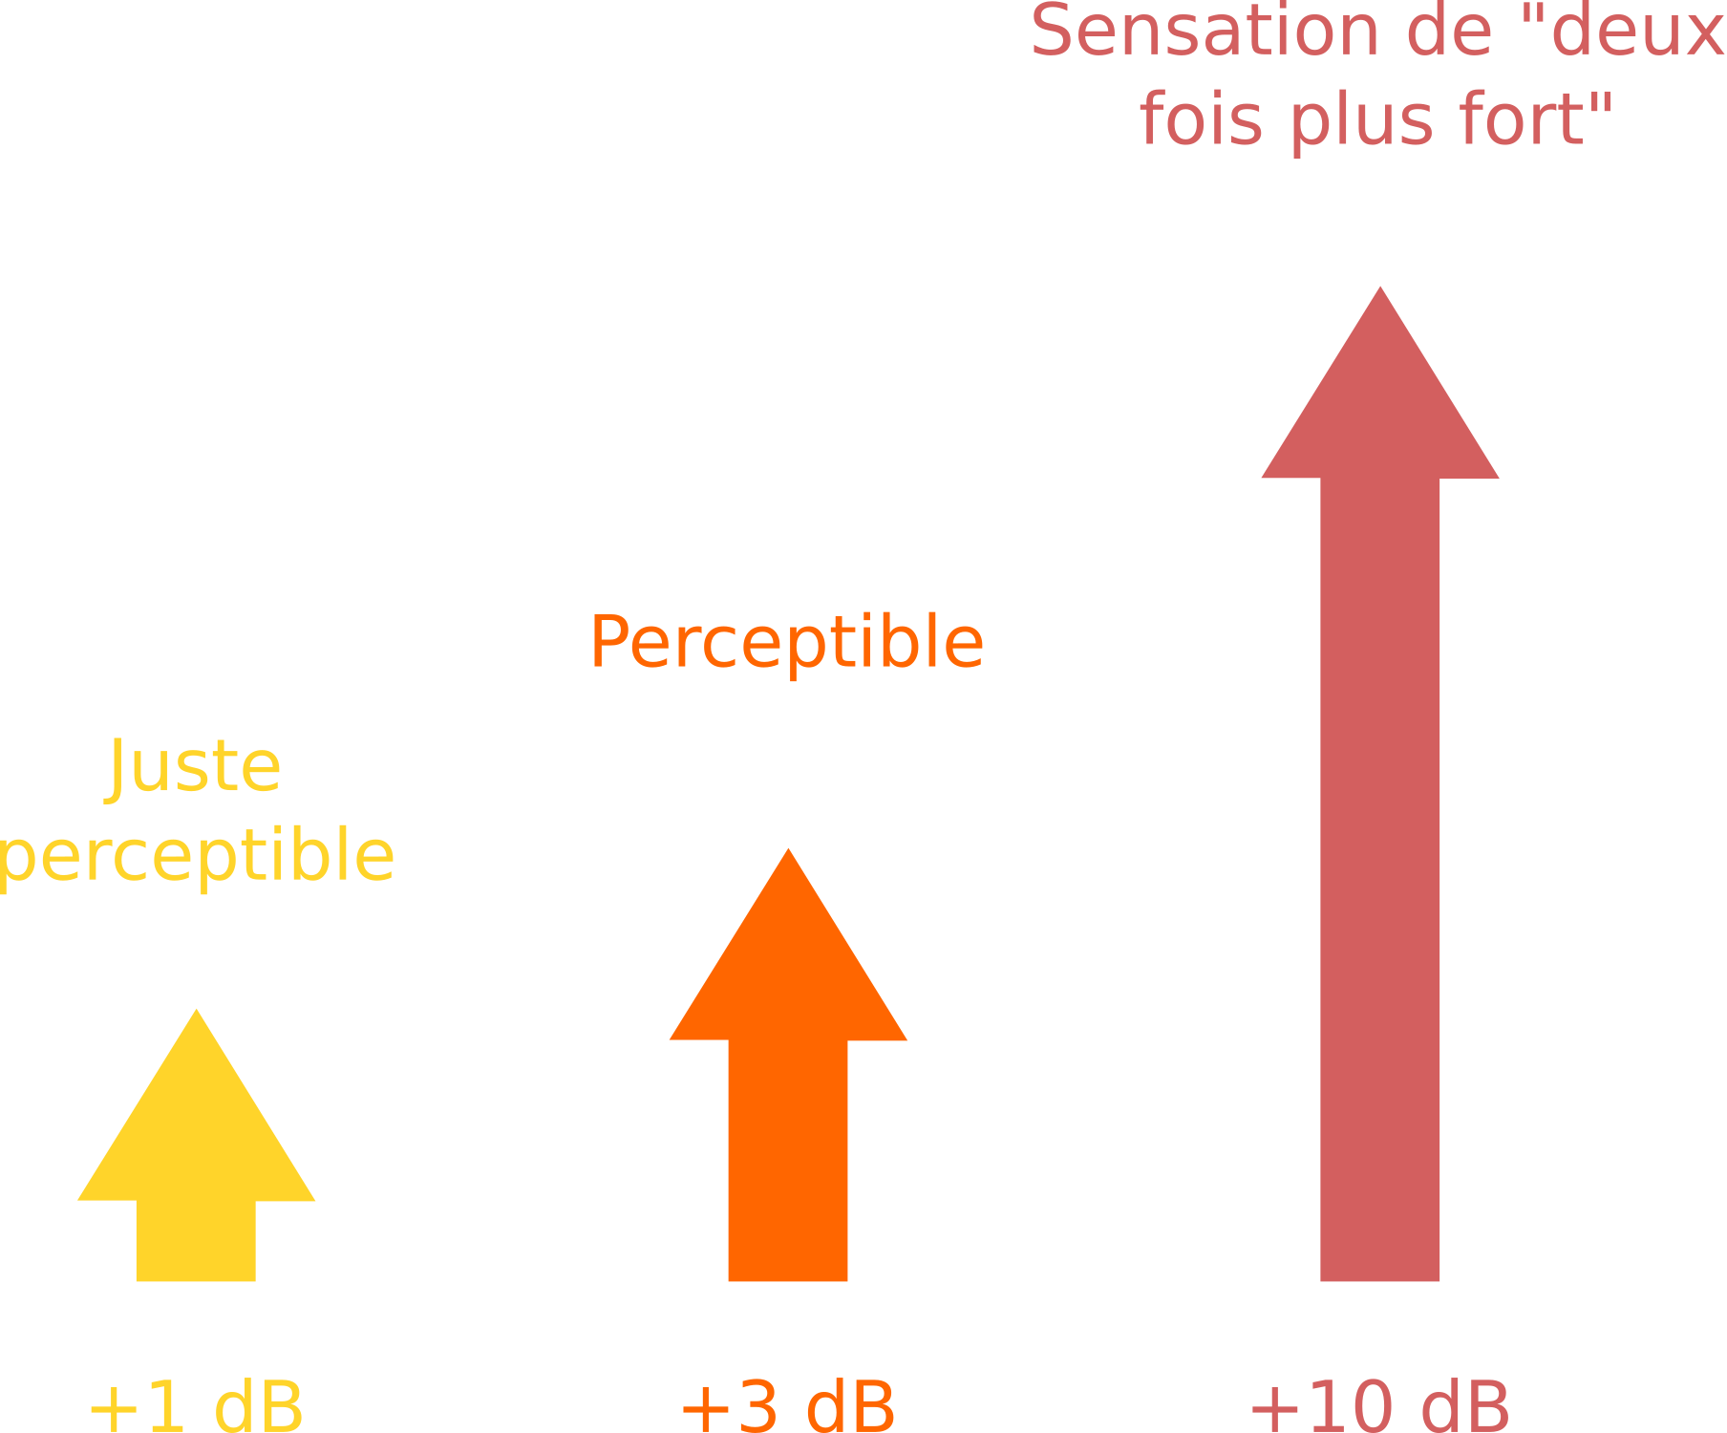
Le décibel
10

Slide 12
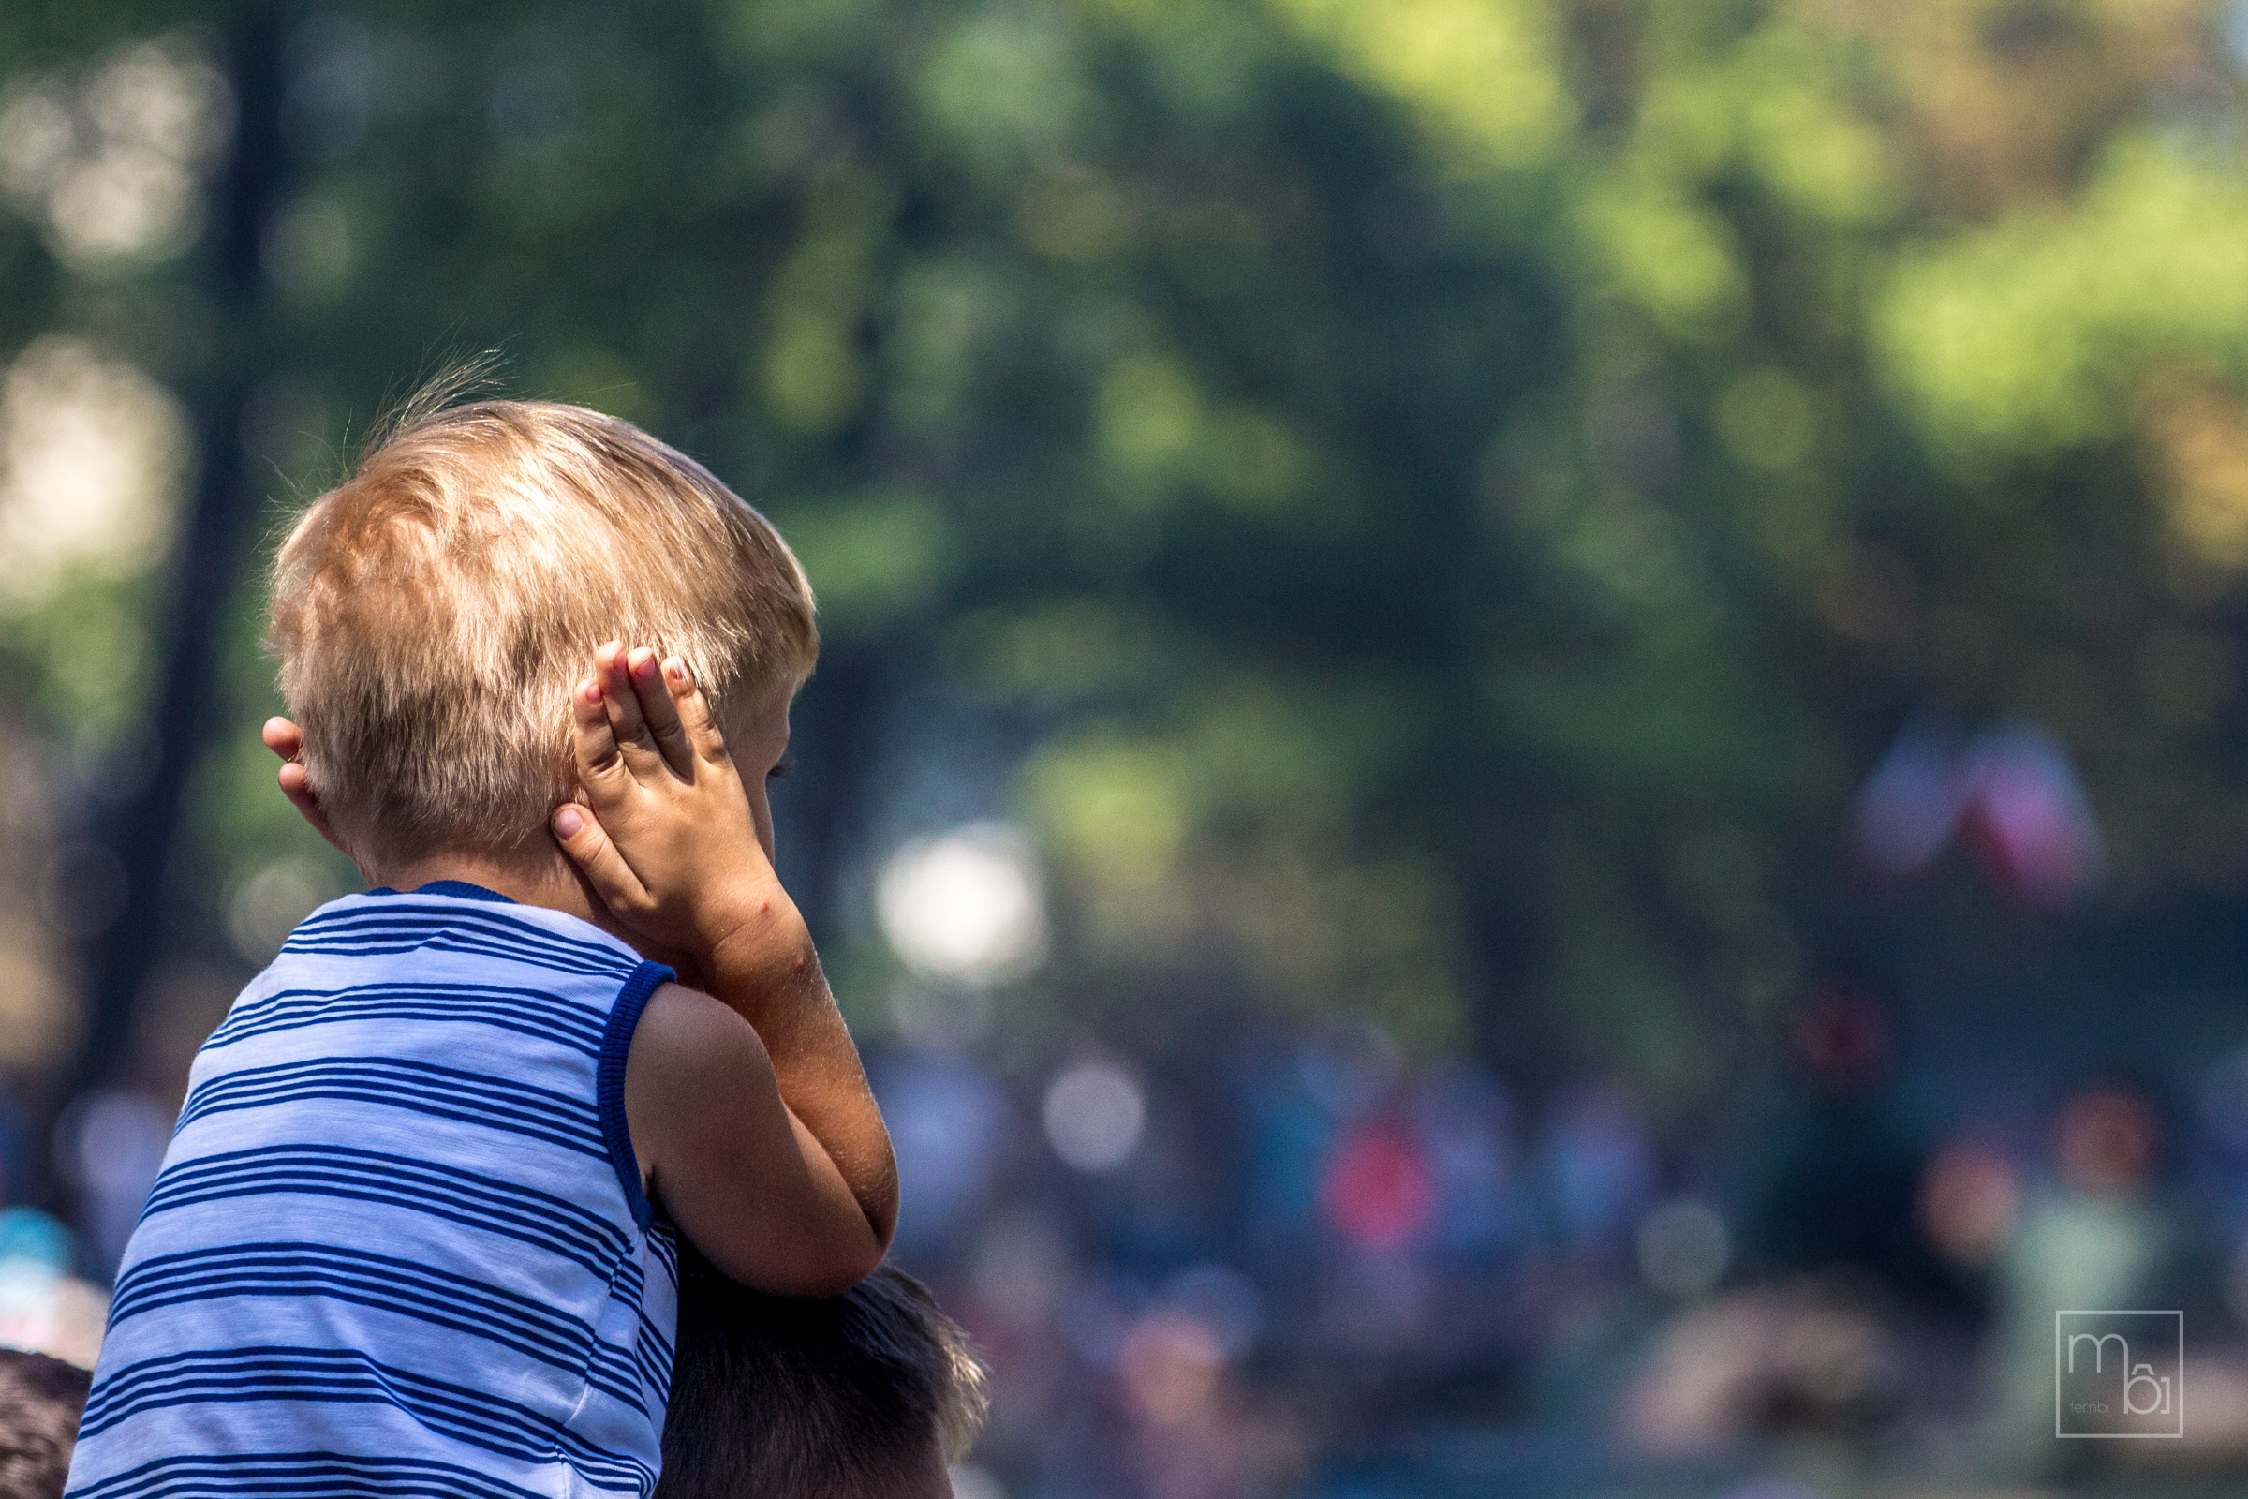
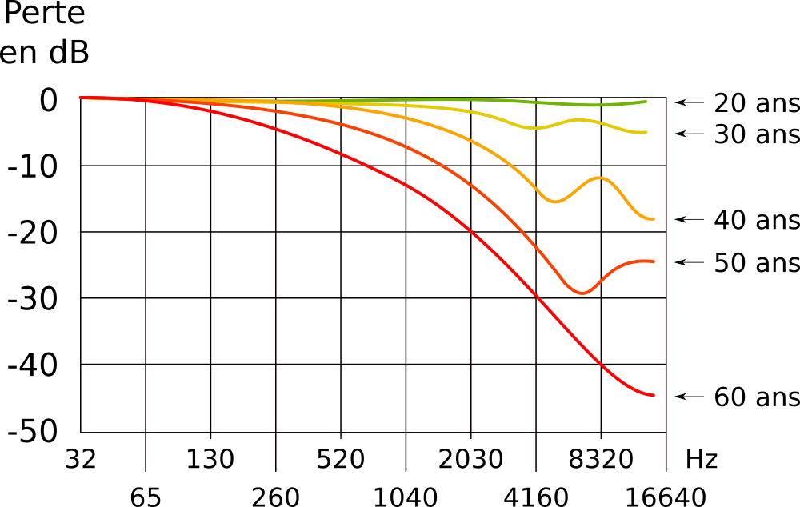
Attention à vos oreilles !
On n’a qu’une paire d’oreilles
pour toute la vie !
11

Slide 13

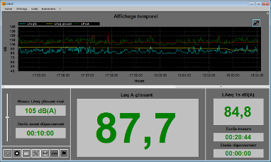
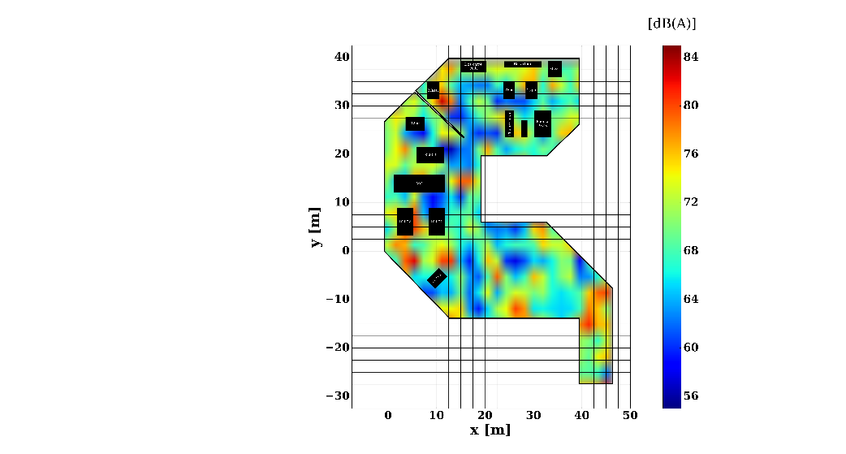
Le projet de mesure
1- Mesure du niveau sonore dans
l’établissement par un acousticien
2- Création de la carte de bruit
d’un un espace fermé par les élèves
12

Slide 14
Source des images
Page | Ressources
 | - Professeur au tableau : https://commons.wikimedia.org/wiki/File:Professor_Pointing_on_the_Blackboard_Cartoon.svg - Professeur pensant : https://commons.wikimedia.org/wiki/File:Professor_Thinking_Cartoon.svg - Professeur avec son dossier et cartable : https://commons.wikimedia.org/wiki/File:Professor_Carrying_a_Folder_and_Suitcase_Cartoon.svg - Professeur avec une pile de livre : https://commons.wikimedia.org/wiki/File:Professor_Holding_Books_Cartoon.svg - Professeur travaillant sur son PC : https://commons.wikimedia.org/wiki/File:Professor_Working_at_his_Desk_Cartoon.svg - Avec un élève : https://commons.wikimedia.org/wiki/File:Professor_Teaching_a_Student_Cartoon.svg - Professeur parlant au pupitre : https://commons.wikimedia.org/wiki/File:Professor_Speaking_on_the_Podium_Cartoon.svg - Professeur ayant une idée : https://commons.wikimedia.org/wiki/File:Professor_Getting_an_Idea_Cartoon.svg - Professeur le doit en l'air : https://commons.wikimedia.org/wiki/File:Professor_Pointing_Cartoon.svg
1 | - Chanteuse (Yael Naim) : https://commons.wikimedia.org/wiki/Category:Yael_Naim#/media/File:Yael_Naim_-_Hotel_Cafe_-_2016_(Adapted_Version).jpg - Violon : https://commons.wikimedia.org/wiki/Violin#/media/File:Old_violin.jpg - Marteau piqueur : https://commons.wikimedia.org/wiki/File:Tennessee_Valley_Authority_Douglas_Dam_French_Broad_River_Sevier_County_TN_man_with_jackhammer_1942.gif
2 | Ondes : https://commons.wikimedia.org/wiki/Category:Sound_icons#/media/File:Icon_black_waves.png
4 | Astronaute : https://commons.wikimedia.org/wiki/Category:Spacecraft_in_outer_space#/media/File:Apollo_9_astronaut_Dave_Scott.jpg
5 | Eclair : https://commons.wikimedia.org/wiki/File:Lightning_over_Oradea_Romania_3.jpg
6 | Mégaphone : https://commons.wikimedia.org/w/index.php?search=megaphone&title=Special%3ASearch&go=Go&ns0=1&ns6=1&ns12=1&ns14=1&ns100=1&ns106=1#/media/File:Man_with_Megaphone.png
7 | Foule dans concert : https://commons.wikimedia.org/wiki/File:Piknik_i_Parken_(160033).jpg
8 | Schémas oreille : - https://fr.wikipedia.org/wiki/Fichier:Anatomie_oreille-fr.svg - https://fr.wikipedia.org/wiki/Fichier:Oreille.svg - https://commons.wikimedia.org/wiki/File:Anatomy_of_the_Human_Ear.svg - https://commons.wikimedia.org/wiki/File:Diagram_showing_the_parts_of_the_ear_CRUK_325.svg
9 | Sonomètre : https://commons.wikimedia.org/w/index.php?search=Sound+level+meter&title=Special%3ASearch&go=Go&ns0=1&ns6=1&ns12=1&ns14=1&ns100=1&ns106=1#/media/File:SVAN_979_Sound_Level_Meter_and_Analyzer.jpg Echelle décibel : - Formule 1 : https://commons.wikimedia.org/wiki/File:2010_Malaysian_GP_opening_lap.jpg - Boîte de nuit : https://commons.wikimedia.org/wiki/File:Club_Tigerheat_on_the_Dance_Floor_with_Laser_Lights.jpg - Circulation : https://commons.wikimedia.org/wiki/File:2008-08-01_Peremohy_Avenue,_Kiev.jpg - Marché : https://commons.wikimedia.org/wiki/Market#/media/File:Street_market_rue_Mouffetard_St_Medard_dsc00727.jpg - Bureau : https://commons.wikimedia.org/wiki/File:Example_furnished_room_in_a_serviced_office_at_Unity_Working_in_London.jpg - Désert : https://commons.wikimedia.org/wiki/Category:Deserts#/media/File:Desert_Dunes.jpg
11 | Protection des oreilles : https://commons.wikimedia.org/wiki/Category:Hands_covering_ears_in_humans#/media/File:Polish_Army_Parade_2015_(21023591328).jpg
 | Les autres images non mentionnées ci-dessus sont la propriété des auteurs
13

